Slide 1
L0-4 RAM Asset Operations & Tenant Services
SQUAD CONSULTING
2026

Slide 2
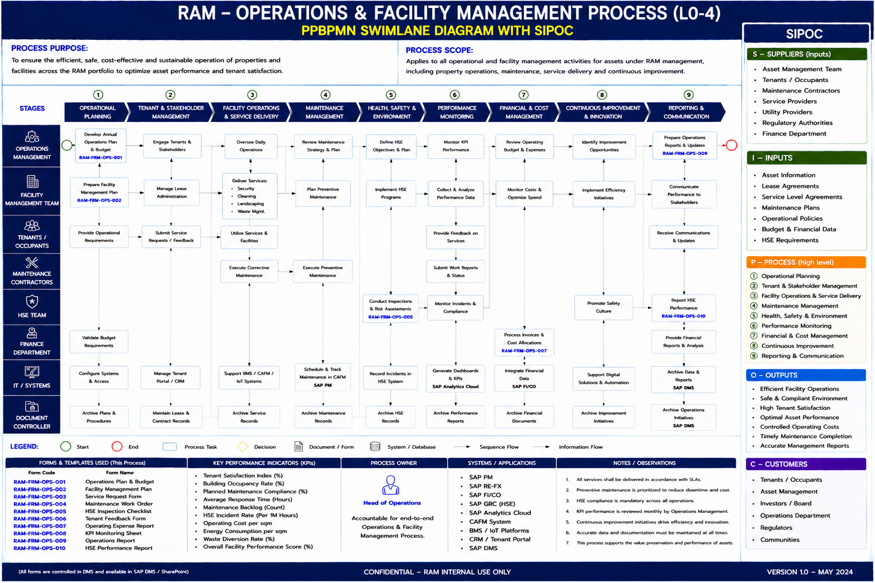
Notes
-
-
-
-
-
-
-
-
-
-
-
-
-
-
-
-
-
-
-
-
-
-

Slide 3
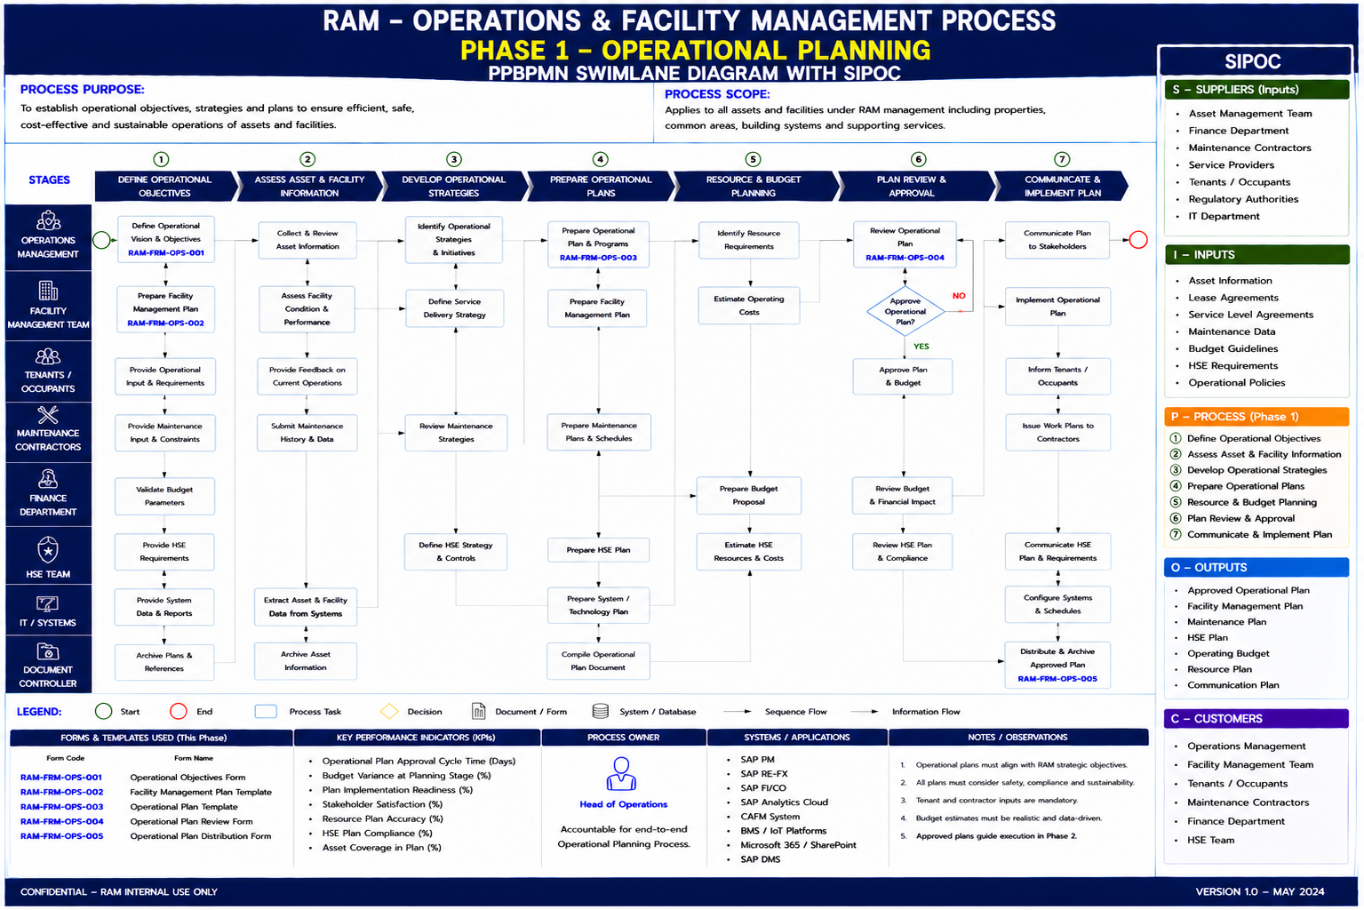
Notes
-
-
-
-
-
-
-
-
-
-
-
-
-
-
-
-
-
-
-
-
-
-

Slide 4
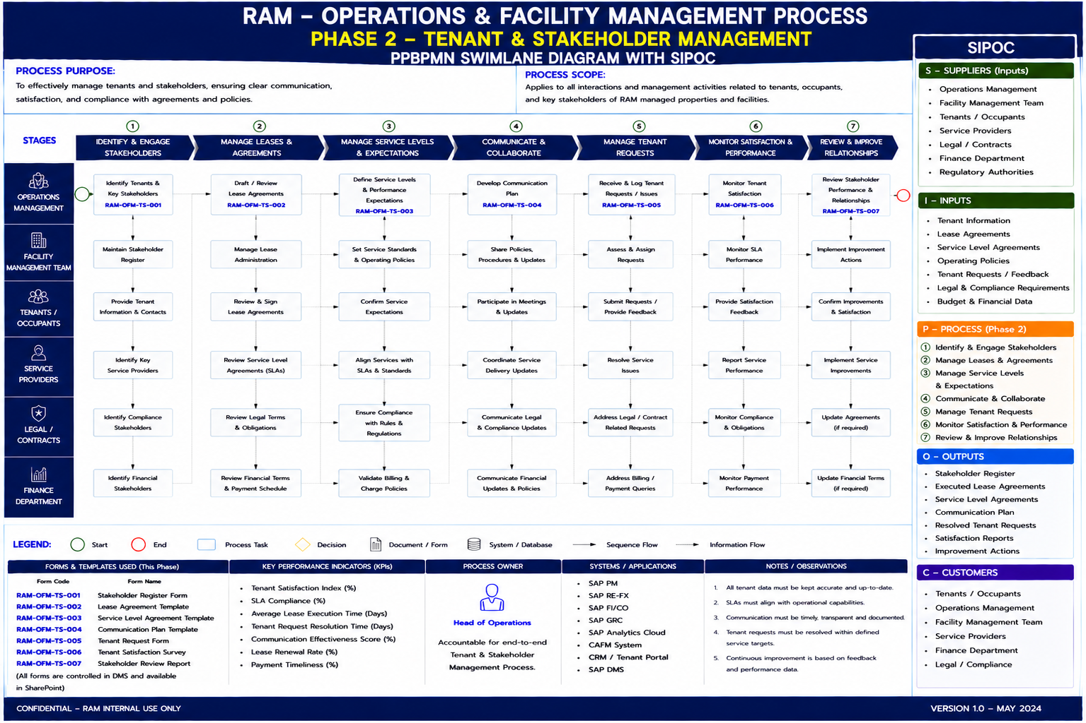
Notes
-
-
-
-
-
-
-
-
-
-
-
-
-
-
-
-
-
-
-
-
-
-

Slide 5
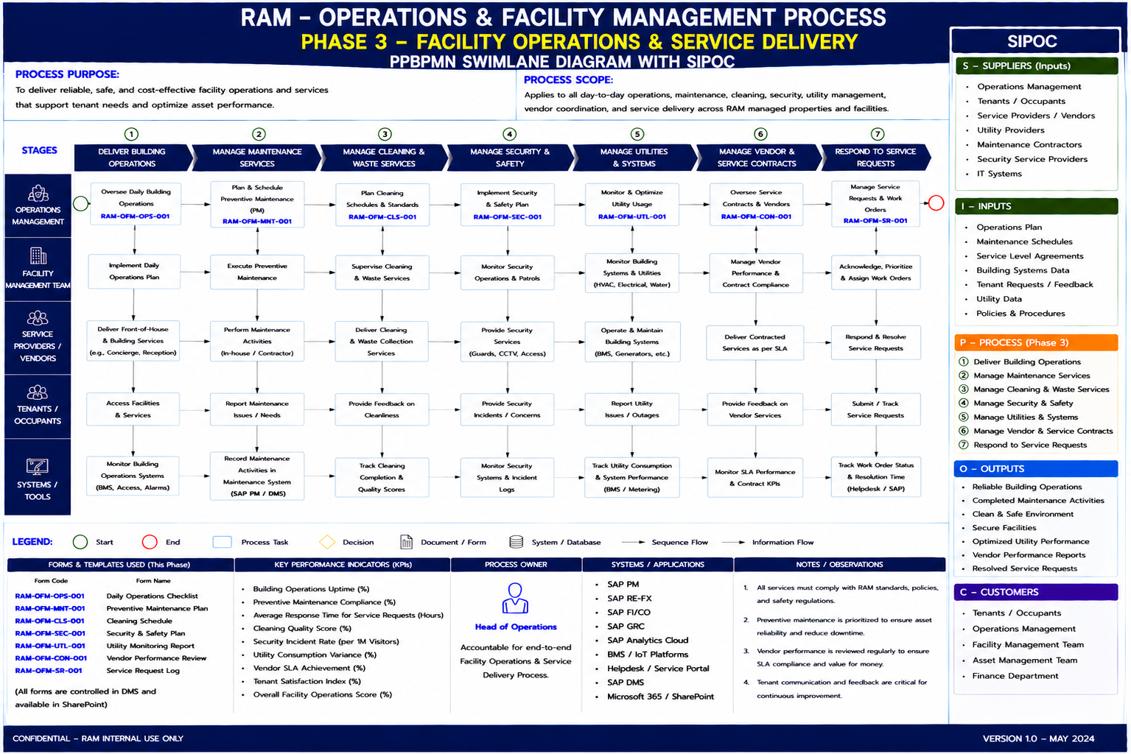
Notes
-
-
-
-
-
-
-
-
-
-
-
-
-
-
-
-
-
-
-
-
-
-

Slide 6
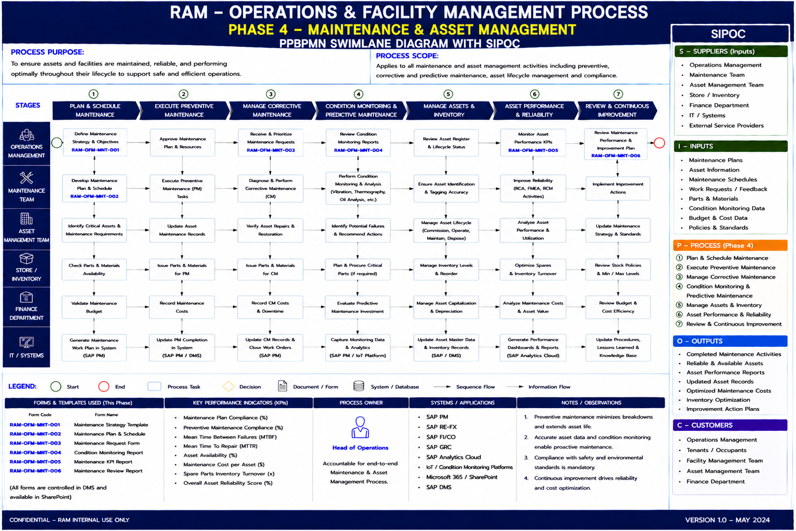
Notes
-
-
-
-
-
-
-
-
-
-
-
-
-
-
-
-
-
-
-
-
-
-

Slide 7
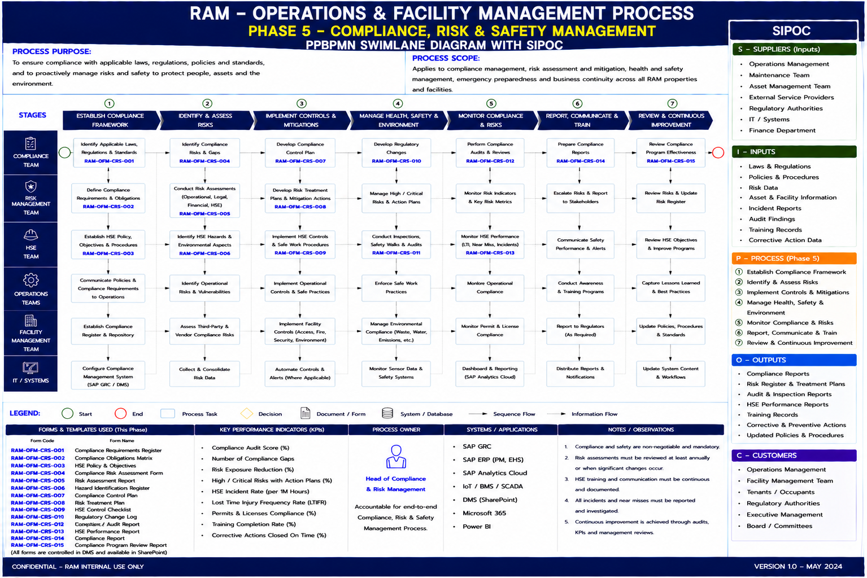
Notes
-
-
-
-
-
-
-
-
-
-
-
-
-
-
-
-
-
-
-
-
-
-

Slide 8
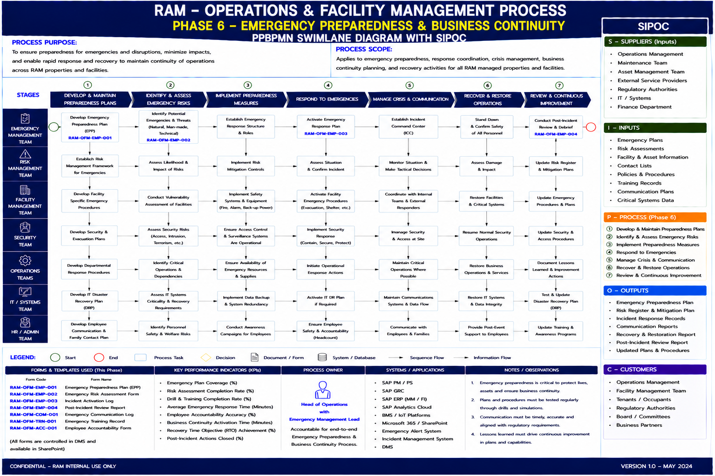
Notes
-
-
-
-
-
-
-
-
-
-
-
-
-
-
-
-
-
-
-
-
-
-

Slide 9
Notes
-
-
-
-
-
-
-
-
-
-
-
-
-
-
-
-
-
-
-
-
-
-

Slide 10
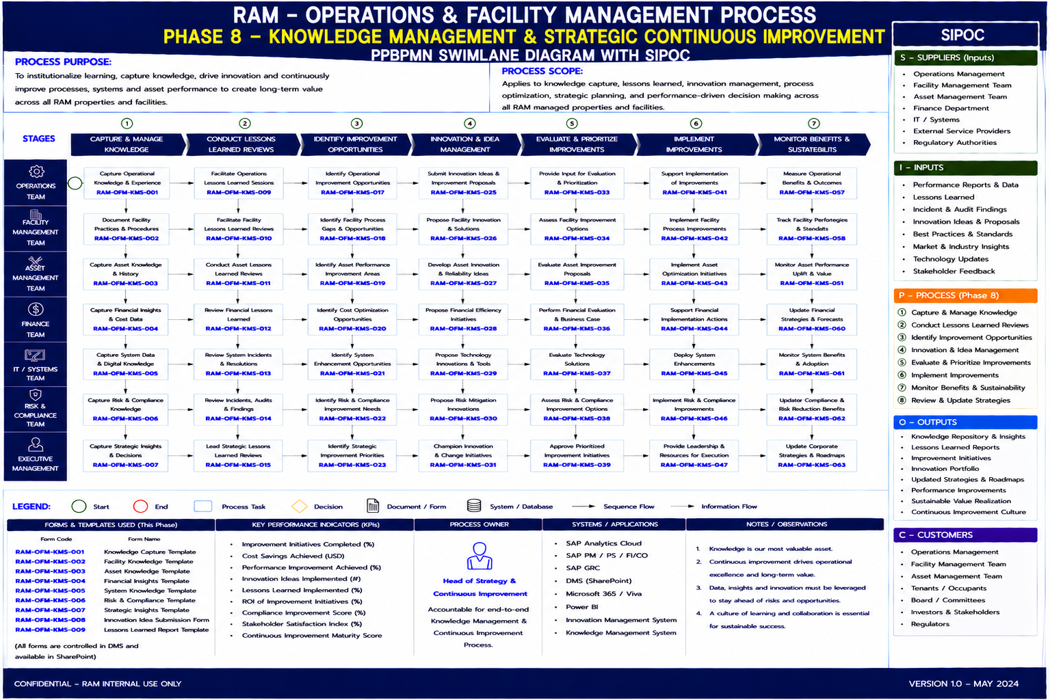
Notes
-
-
-
-
-
-
-
-
-
-
-
-
-
-
-
-
-
-
-
-
-
-

Slide 11
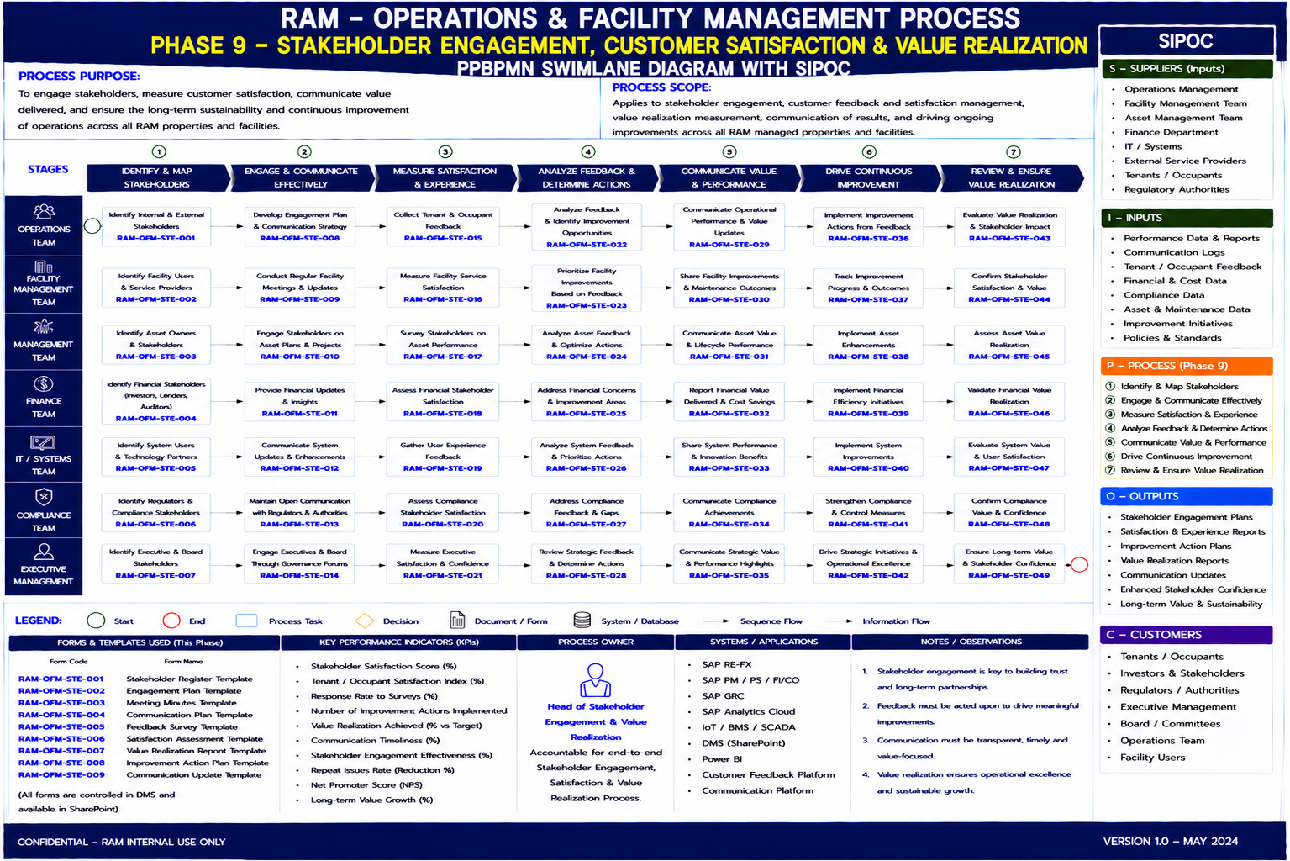
Notes
-
-
-
-
-
-
-
-
-
-
-
-
-
-
-
-
-
-
-
-
-
-

Slide 12
Notes

